Slide 1

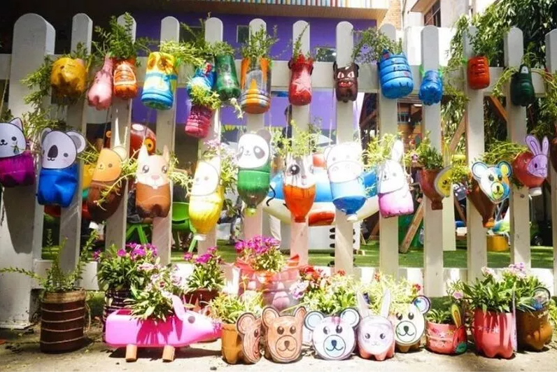
BÀI 7
CHẬU HOA, CÂY CẢNH MINI

Slide 2
KHỞI ĐỘNG

Slide 3
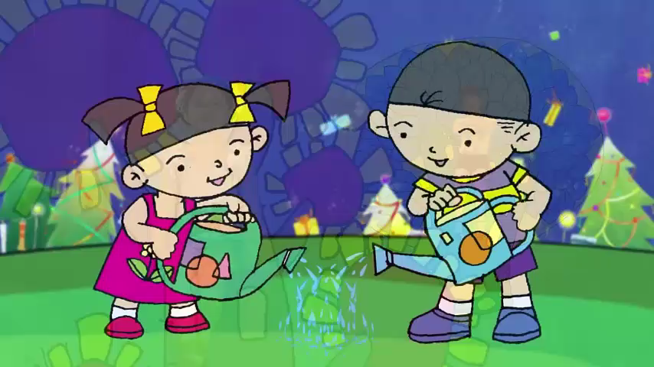
CÙNG VẬN ĐỘNG NÀO!
Notes:
GV cho HS cùng hát, múa

Slide 4
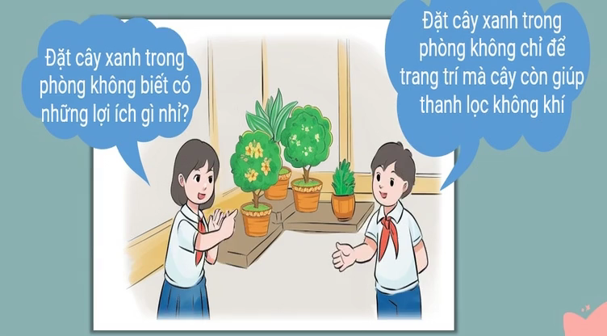
QUAN SÁT VÀ CHO BIẾT HAI BẠN ĐANG TRAO ĐỔI VỀ VẤN ĐỀ GÌ
Hai bạn đang trao đổi về lợi ích
của việc trồng cây xanh trong phòng
Notes:
GV đặt vấn đề: Em hãy nhìn xung quanh phòng học và cho biết phòng có cây xanh không? Em có nhận ra đó là những cây gì? Tác dụng của chúng là gì? Hàng ngày các em có chăm sóc chúng không?

Slide 5
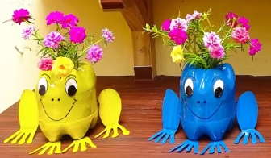

THẢO LUẬN
Vậy chúng mình cùng tìm hiểu cách trồng cây để trồng một chậu cây trang trí lớp học nhé!
Notes:
GV: quan sát chậu cây và cho biết, chậu cây làm từ vật dụng gì? Em có thể làm chậu cây từ những vật dụng khác để có được những hình thù đẹp mắt. Trước hết cùng tìm hiểu cách trồng cây như thế nào nhé

Slide 6
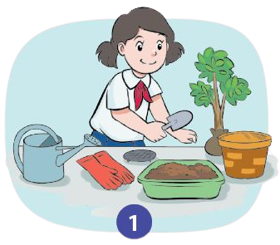
TÌM HIỂU CÁC BƯỚC TRỒNG HOA, CÂY CẢNH TRONG CHẬU
Cây cảnh
Kể tên các vật liệu và dụng cụ cần thiết để trồng hoa, cây cảnh trong chậu
Chậu
Giá thể
Lưới chặn
Găng tay
Bình tưới nước
Notes:
GV cho HS xem hình và kể tên các loại nguyên, vật liệu, dụng cụ sử dụng

Slide 7
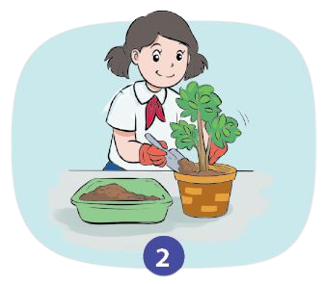
TÌM HIỂU CÁC BƯỚC TRỒNG HOA, CÂY CẢNH TRONG CHẬU
Bạn nhỏ đang làm gì?
1
Chuẩn bị vật liệu, vật dụng và dụng cụ trồng hoa, cây cảnh
2
Đặt cây đứng thẳng ở giữa chậu và tiếp tục cho giá thể vào chậu
Notes:
GV gợi ý cho HS trả lời về các hoạt động trong bức tranh

Slide 8
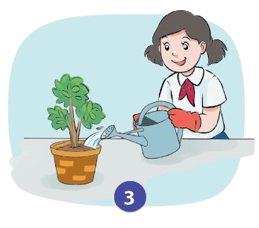
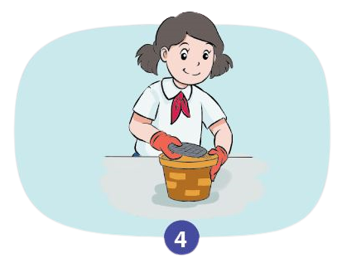
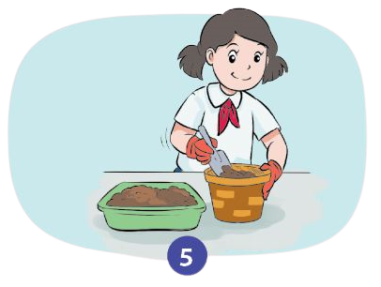
TÌM HIỂU CÁC BƯỚC TRỒNG HOA, CÂY CẢNH TRONG CHẬU
Bạn nhỏ đang làm gì?
3
Tưới nhẹ nước quanh gốc cây
Đặt tấm lưới nhỏ lên trên lỗ thoát nước ở đáy chậu
5
Cho giá thể vào chậu
4
Notes:
GV gợi ý cho HS trả lời về các hoạt động trong bức tranh

Slide 9
SẮP XẾP CÁC TRANH THEO ĐÚNG THỨ TỰ CÁC BƯỚC TRỒNG HOA, CÂY CẢNH TRONG CHẬU
1
4
5
2
3
Notes:
GV cho HS nêu đúng trình tự các bước

Slide 10
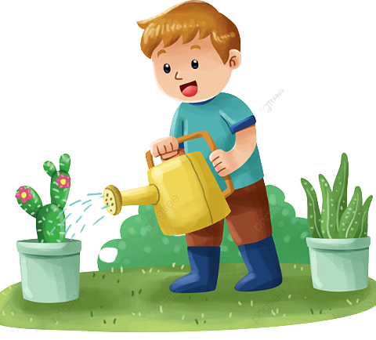
PHIẾU HỌC TẬP SỐ 1
1. Bạn nhỏ đang làm gì?
……………………………….…….……….……………….…………..
2. Trồng cây cảnh có lợi ích gì?
………………………….………………………………………………….
……………………..………………………………………………………
3. Kể tên một số loại cây cảnh trồng trong phòng học và trồng trong nhà em?
……………………..………………………………………………………
…………………….……………………………………………………….
Bạn nhỏ đang tưới cây
Trồng cây để trang trí và thanh lọc không khí
Cây thường xuân, cây lan ý, cây nha đam, cây lưỡi hổ, cây trầu bà
Notes:
GV hướng dẫn HS hoàn thiện phiếu học tập số 1, cho HS các nhóm lên trình bày phiếu học tập

Slide 11
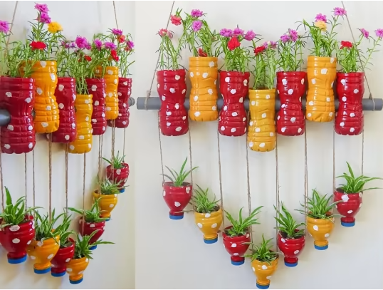
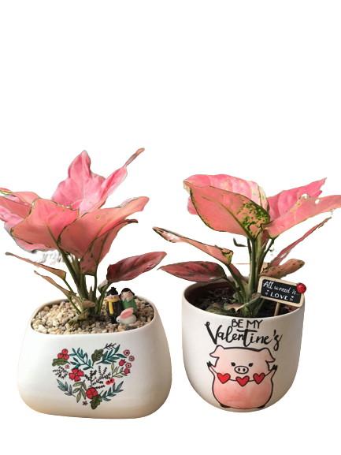
BÀI 7
CHẬU HOA, CÂY CẢNH MINI

Slide 12
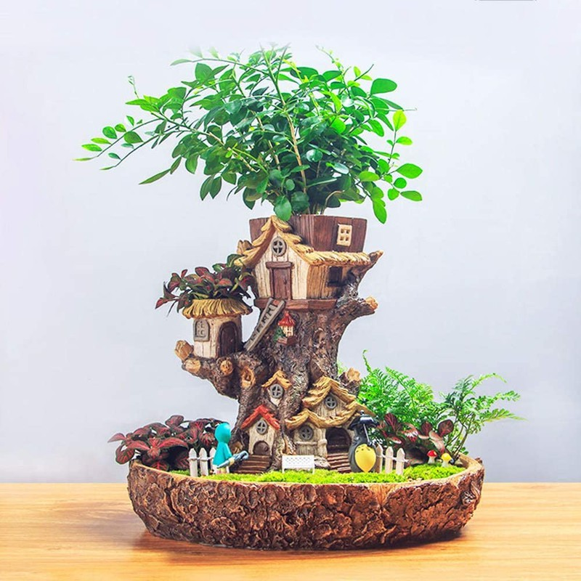
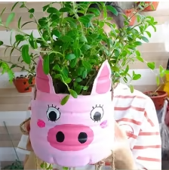
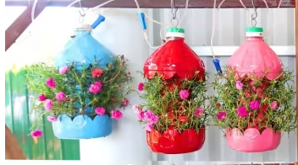
ĐỀ XUẤT Ý TƯỞNG VÀ CÁCH LÀM CHẬU HOA, CÂY CẢNH MINI
Thảo luận và chia sẻ ý tưởng cách làm chậu hoa, cây cảnh mini
Gợi ý
Notes:
GV cho HS thảo luận nhóm chia sẻ ý tưởng của nhóm, hỗ trợ nếu nhóm gặp khó khăn trong việc thể hiện ý tưởng. Trước khi HS thảo luận, GV chiếu tiêu chí và yêu cầu HS thảo luận dựa vào các tiêu chí

Slide 13
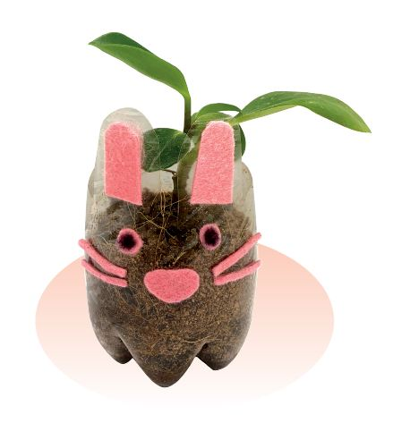
TIÊU CHÍ SẢN PHẨM
➢ Kích thước cây và chậu trồng cây phù hợp với không gian lớp học.
➢ Chậu dùng để trồng cây cảnh được làm từ vật liệu tái chế.
➢ Giá thể (đất trồng, sơ dừa,...) vừa kín gốc, rễ cây.
➢ Cây được trồng chắc chắn trong chậu.
Notes:
GV nêu yêu cầu sản phẩm, trong đó có thể gợi mở cho HS cách làm sử dụng hình vẽ, dán tranh ảnh

Slide 14
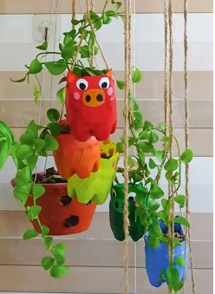
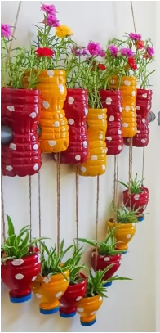
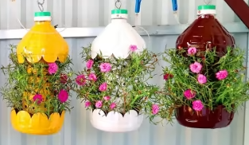
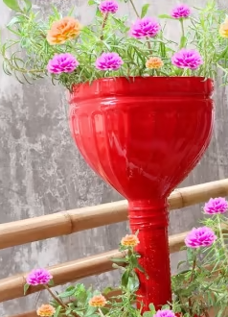
ĐỀ XUẤT Ý TƯỞNG VÀ CÁCH LÀM CHẬU HOA, CÂY CẢNH MINI
Lựa chọn ý tưởng và đề xuất cách làm chậu hoa, cây cảnh mini
Notes:
GV cho HS thảo luận nhóm để thống nhất ý tưởng của nhóm, hỗ trợ nếu nhóm gặp khó khăn trong việc thể hiện ý tưởng

Slide 15

PHIẾU HỌC TẬP SỐ 2
Cùng vẽ ý tưởng của nhóm
1. Em sẽ trồng cây gì:
……………………………………………………
2. Vật liệu sử dụng là gì?
……………………………………………………
……………………………………………………
3. Mô tả các bước làm chậu
cây cảnh
……………………………………………………
…………………………….………………………
Notes:
GV hướng dẫn HS hoàn thiện phiếu học tập số 4, cho HS các nhóm lên trình bày phiếu học tập

Slide 16

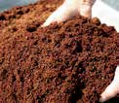



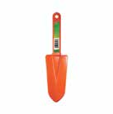

LÀM CHẬU HOA, CÂY CẢNH MINI
Lựa chọn dụng cụ và vật liệu
Cốc giấy
Kéo
Giá thể trồng cây
Bình tưới
Cây trồng
Xẻng nhỏ
Găng tay làm vườn
Notes:
HS lựa chọn vật liệu dùng làm sản phẩm

Slide 17
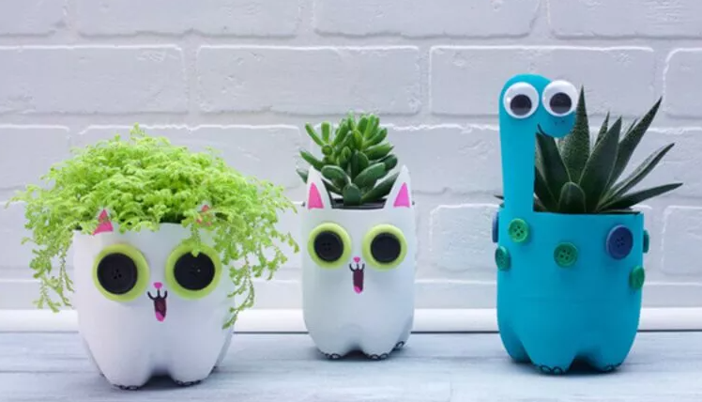
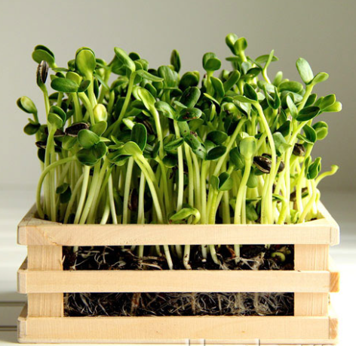
LÀM CHẬU HOA, CÂY CẢNH MINI
Làm chậu hoa, cây cảnh mini theo cách của em hoặc nhóm em
Notes:
GV cho HS thực hiện theo ý tưởng của nhóm, hướng dẫn nếu nhóm gặp khó khăn

Slide 18

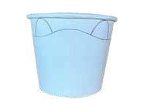
LÀM CHẬU HOA, CÂY CẢNH MINI
1
Tạo chậu cây cảnh từ cốc
Gợi ý
Notes:
GV hướng dẫn HS làm theo mẫu, gợi ý để hs có những cách làm sáng tạo

Slide 19
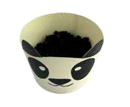
LÀM CHẬU HOA, CÂY CẢNH MINI
2
Cho một phần giá thể vào chậu
Notes:
GV hướng dẫn, gợi ý để hs thực hiện

Slide 20
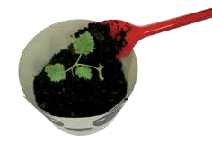
LÀM CHẬU HOA, CÂY CẢNH MINI
3
Đặt cây vào chậu và thêm giá thể vào
Notes:
GV hướng dẫn, gợi ý để hs thực hiện

Slide 21
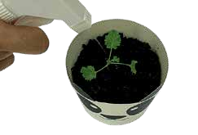
LÀM CHẬU HOA, CÂY CẢNH MINI
4
Tưới nước cho cây
Notes:
GV hướng dẫn, gợi ý để hs thực hiện

Slide 22
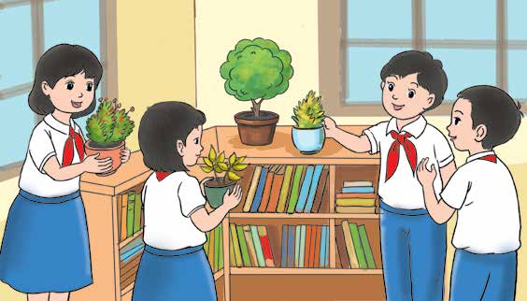
LÀM CHẬU HOA, CÂY CẢNH MINI
5
Trang trí không gian và lớp học với chậu hoa, cây cảnh vừa trồng
Notes:
GV hướng dẫn, gợi ý để hs có những cách làm sáng tạo

Slide 23
KIỂM TRA VÀ ĐIỀU CHỈNH SẢN PHẨM
➢ Kích thước cây và chậu trồng cây phù hợp với không gian lớp học. ➢ Chậu dùng để trồng cây cảnh được làm từ vật liệu tái chế.
➢ Giá thể (đất trồng, sơ dừa,...) vừa kín gốc, rễ cây.
➢ Cây được trồng chắc chắn trong chậu.
Notes:
Kiểm tra theo tiêu chí, điều chỉnh nếu chưa đúng tiêu chí

Slide 24
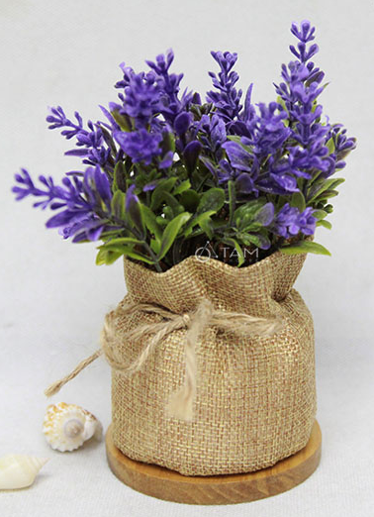
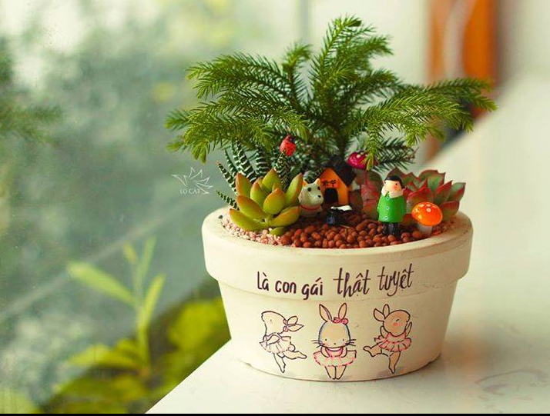
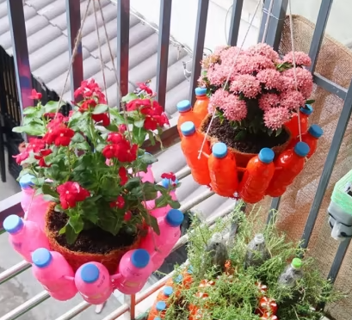
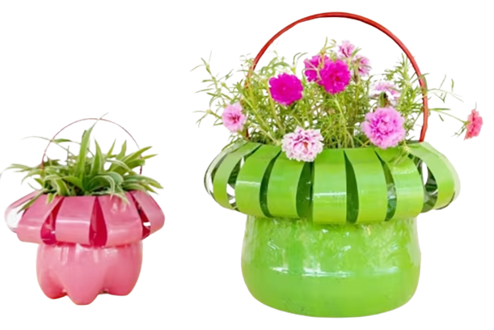
GIỚI THIỆU VÀ TRƯNG BÀY SẢN PHẨM
Notes:
Các nhóm trình bày về sản phẩm của nhóm mình, vật liệu sử dụng, cách làm, công dụng của sản phẩm, khó khăn khi làm sản phẩm, cách khắc phục

Slide 25
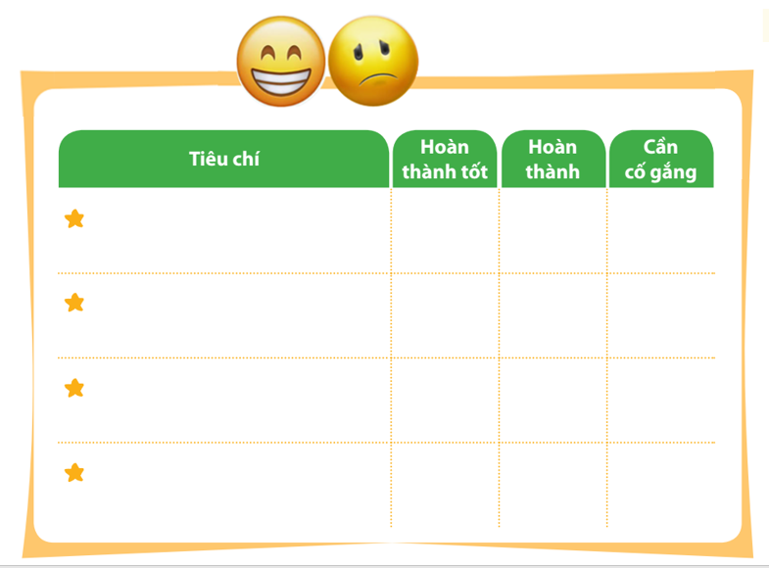



ĐÁNH GIÁ SẢN PHẨM
Thực hiện đánh giá bằng hình dán
Kích thước cây và chậu trồng cây phù hợp với không gian lớp học Chậu dùng để trồng cây cảnh được làm từ vật liệu tái chế
Giá thể (đất trồng, sơ dừa,...) vừa kín gốc, rễ cây
Cây được trồng chắc chắn trong chậu
Notes:
GV hướng dẫn HS đánh giá theo từng tiêu chí bằng hình dán. Có thể tặng thêm hình dán cho điểm sáng tạo, làm nhanh, đẹp

Slide 26

TẠM BIỆT CÁC EM
Notes:
Trong quá trình dạy học, GV thường xuyên khuyến khích HS bằng các câu khen khi HS trả lời đúng

